Slide 1

Vi knyter ihop Borås City & Knalleland!
Både fysiskt och mentalt
Följ med på en resa i tiden
Idag
2018
Besökaren
2025
Stadsbon
2035
Fristabon
Idégrupp Knalleland- City

Slide 2
Idag

Slide 3
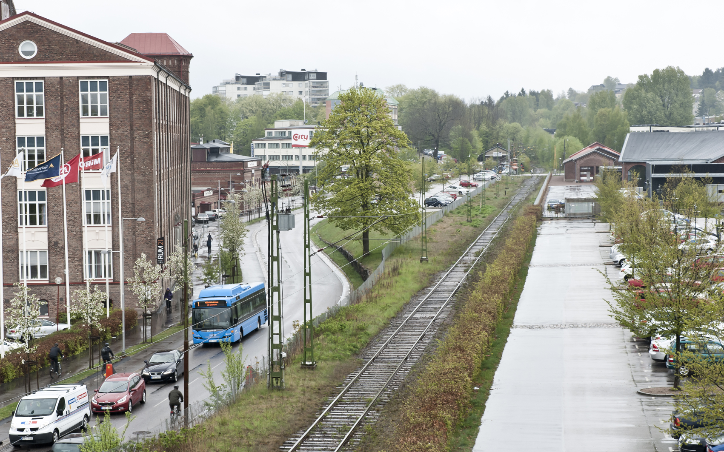

Slide 4
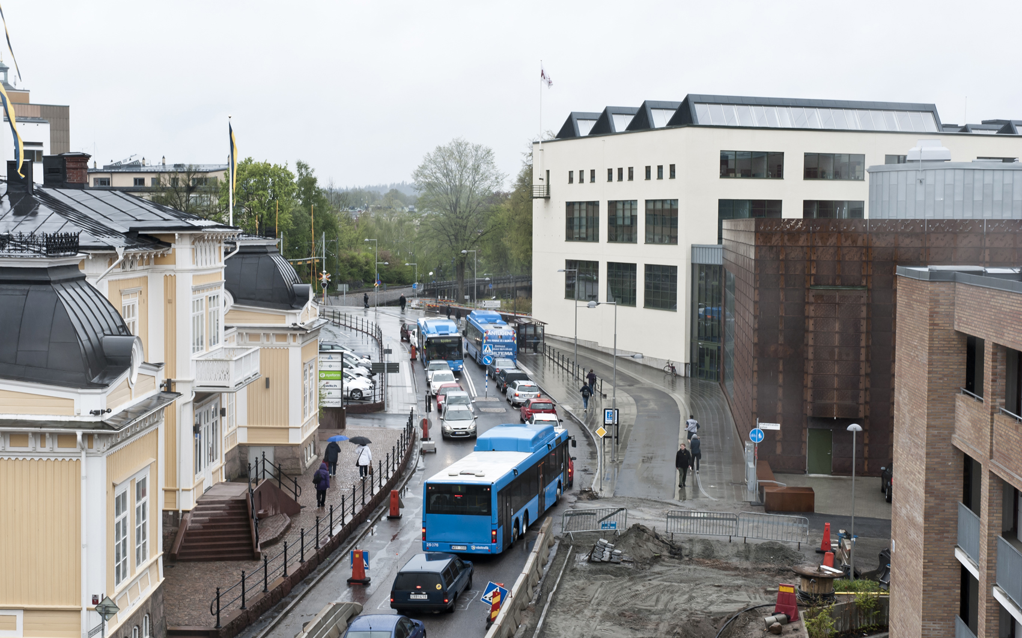

Slide 5
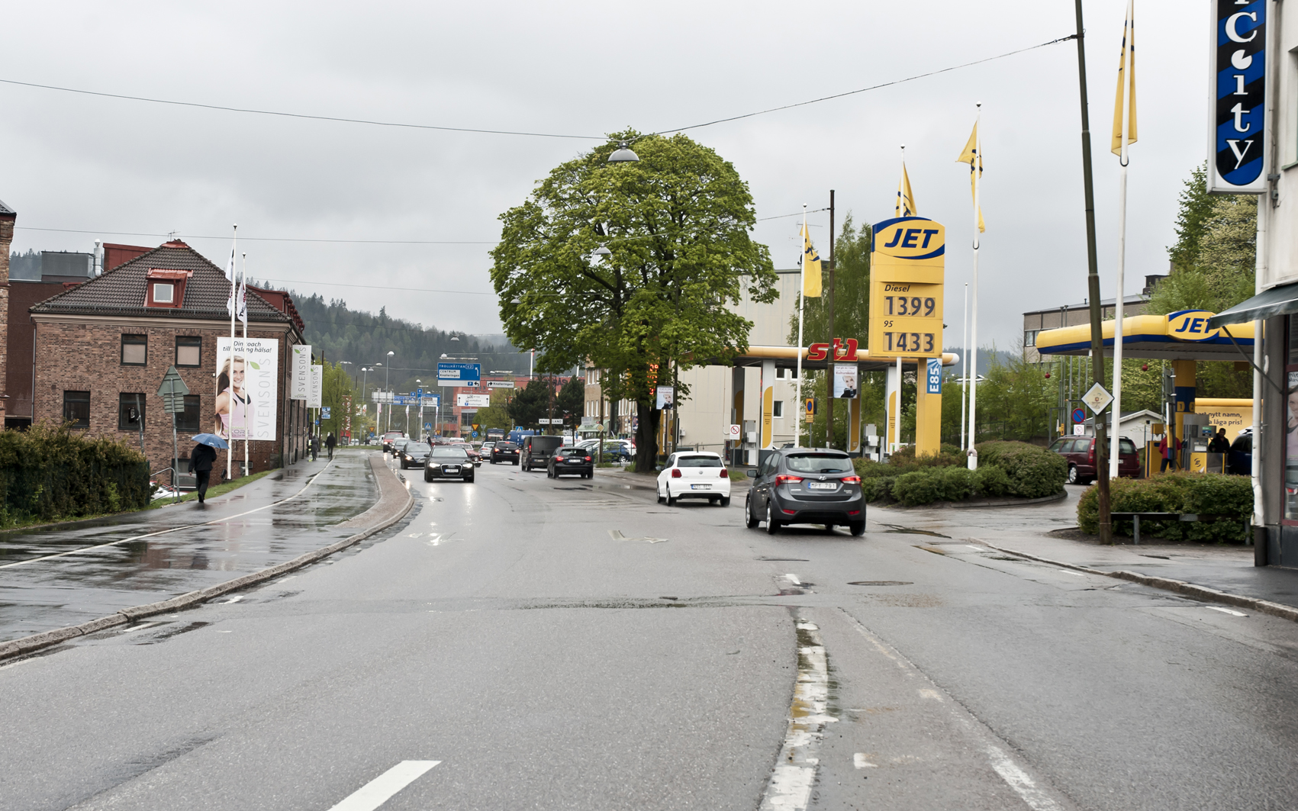

Slide 6
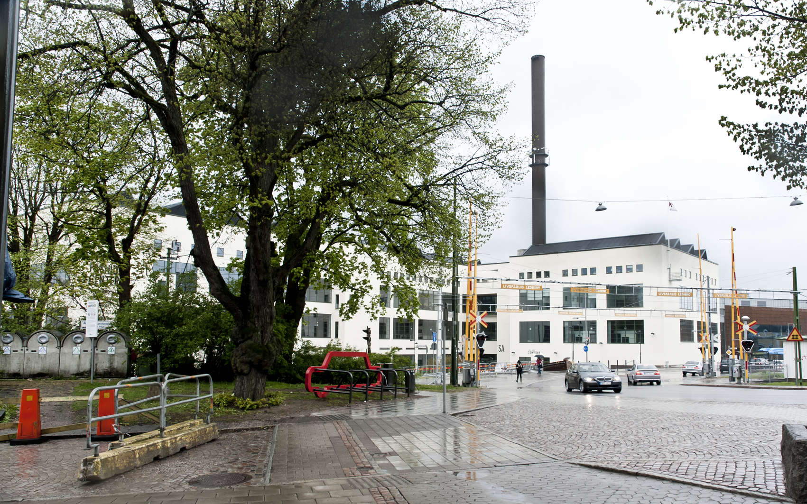

Slide 7
2018

Slide 9
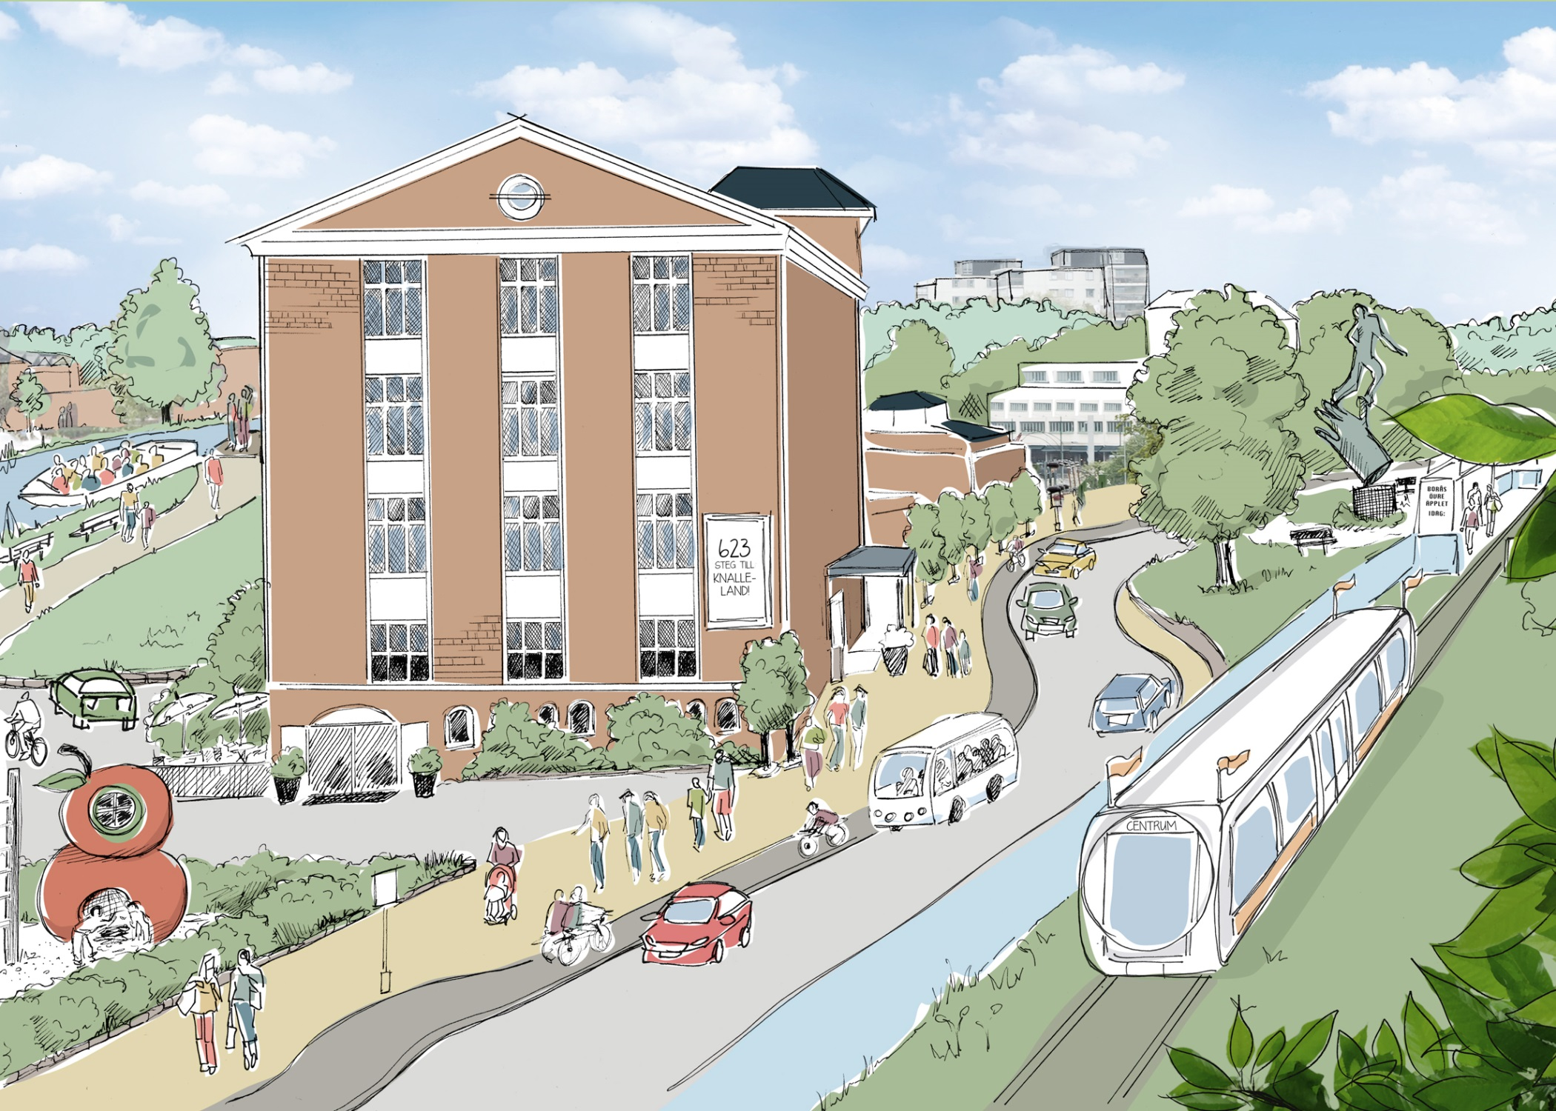

Slide 11
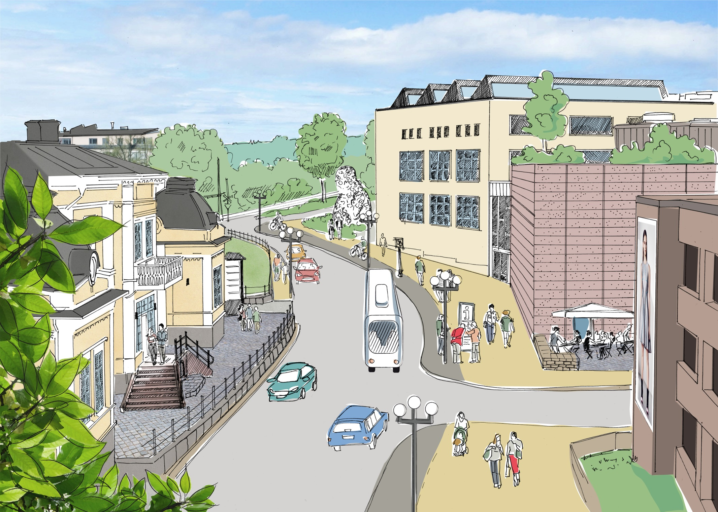

Slide 13
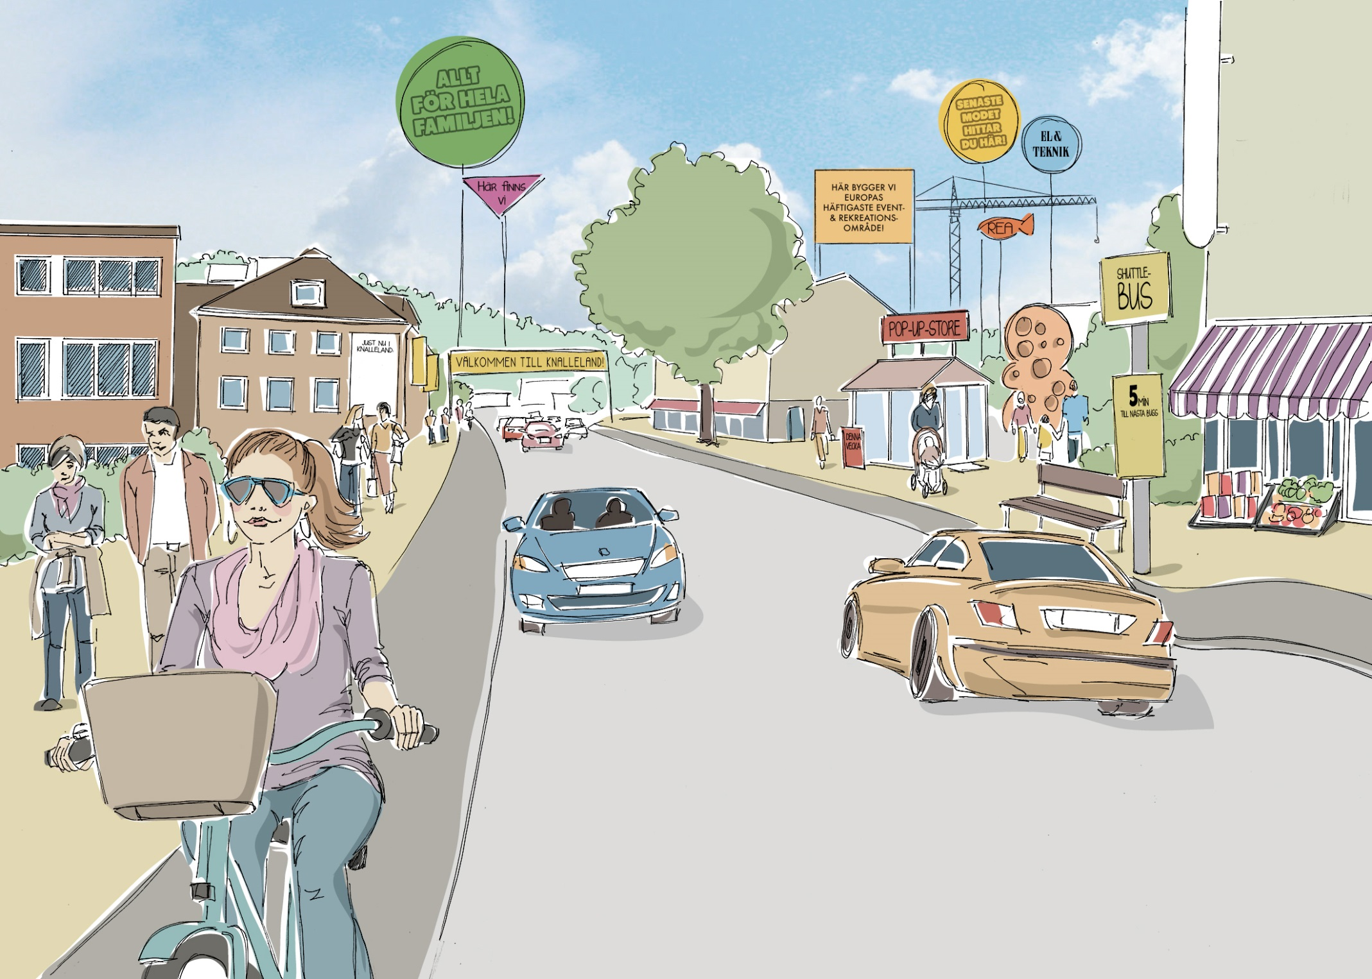

Slide 15
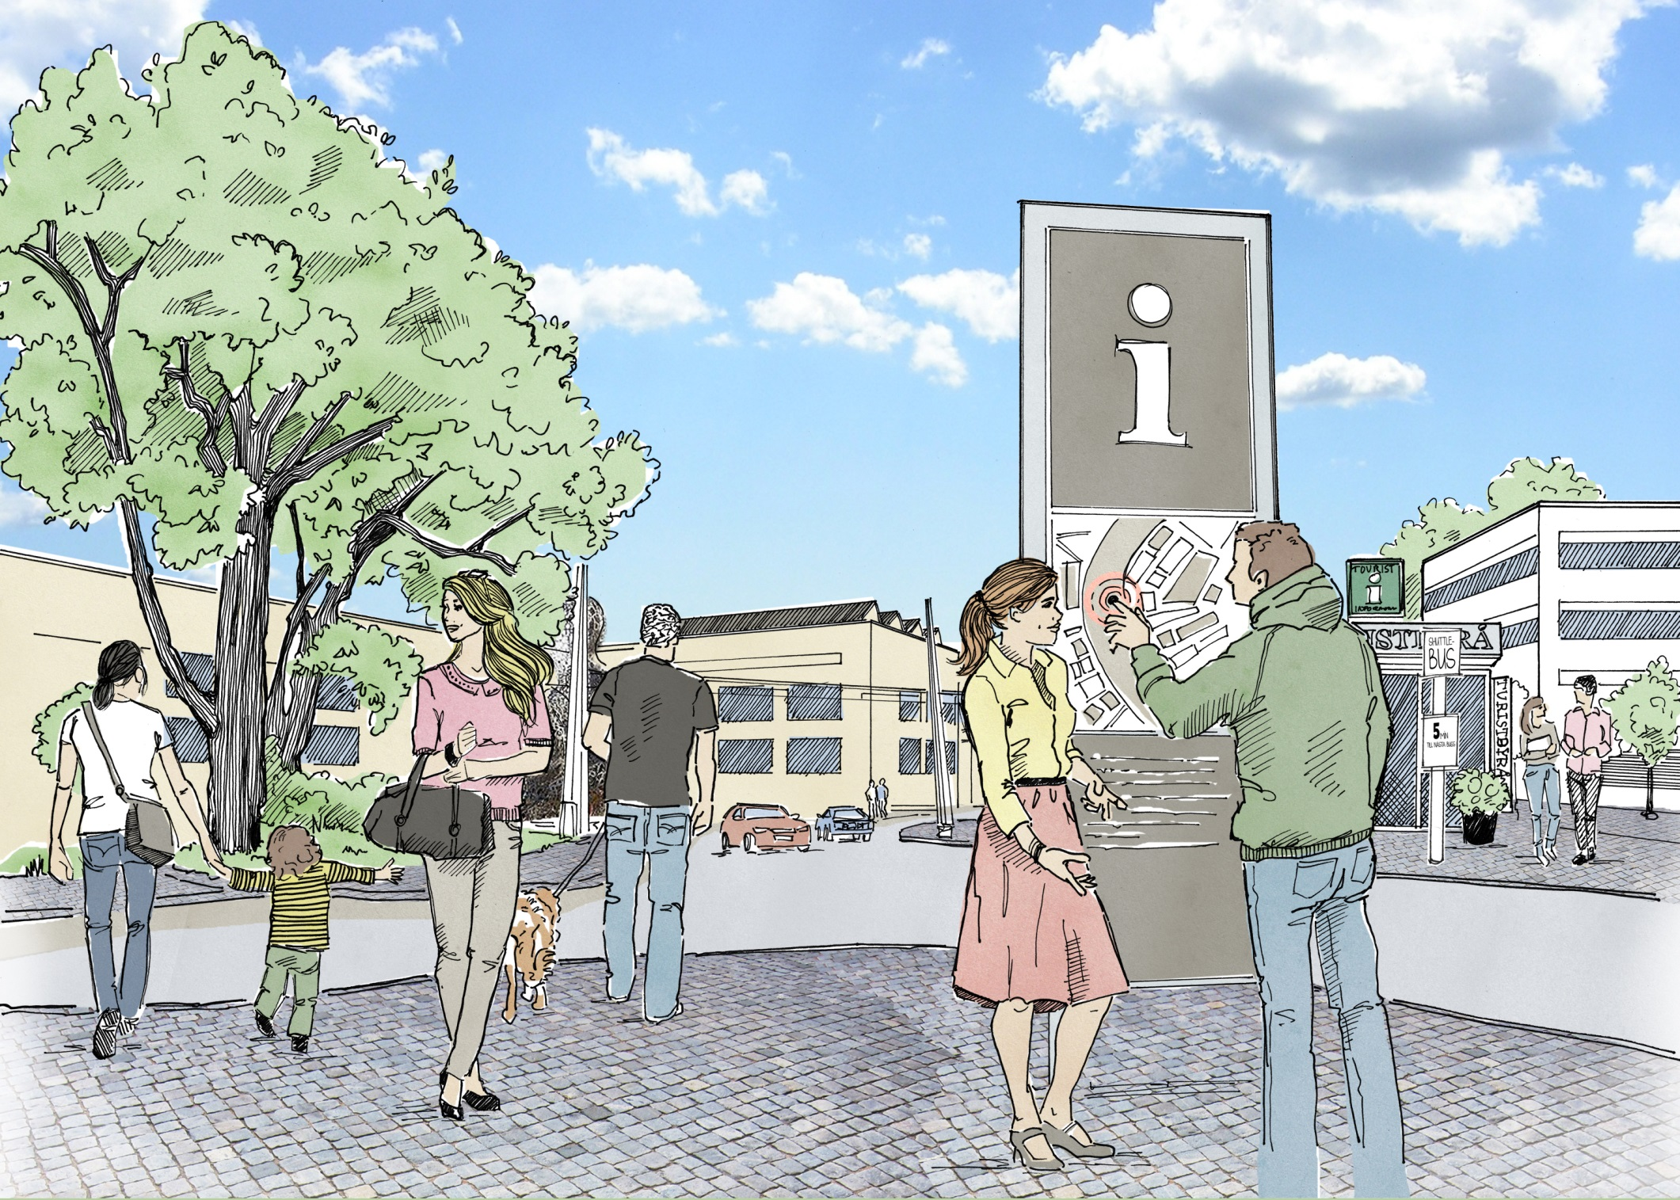

Slide 16
2025

Slide 18
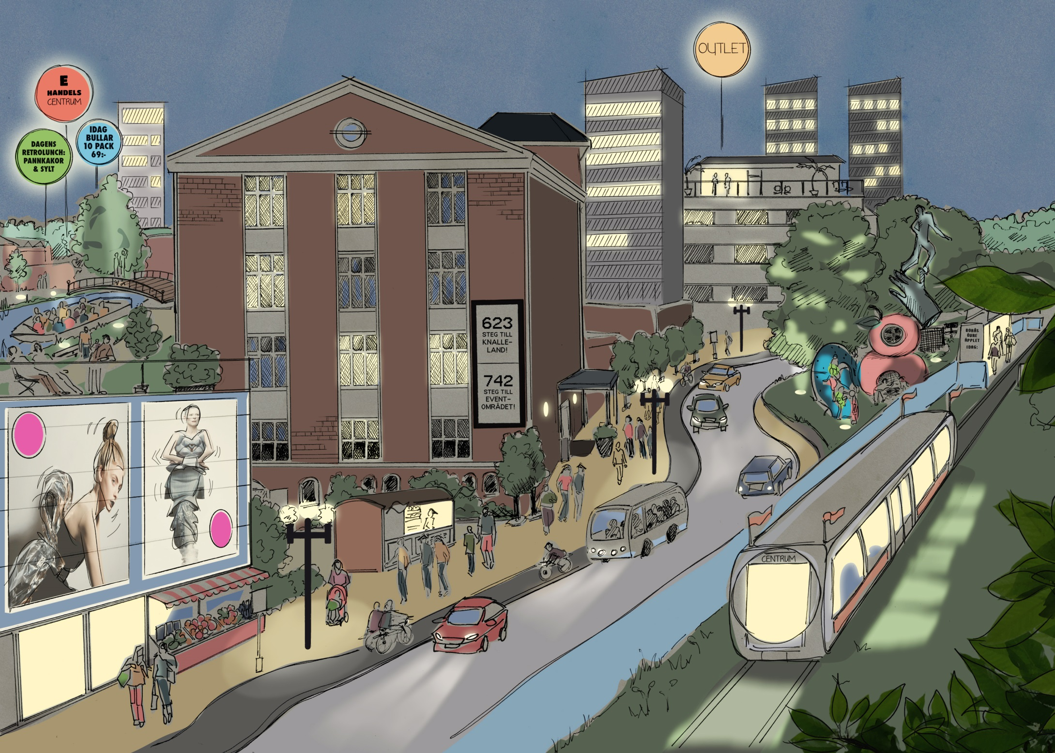

Slide 20
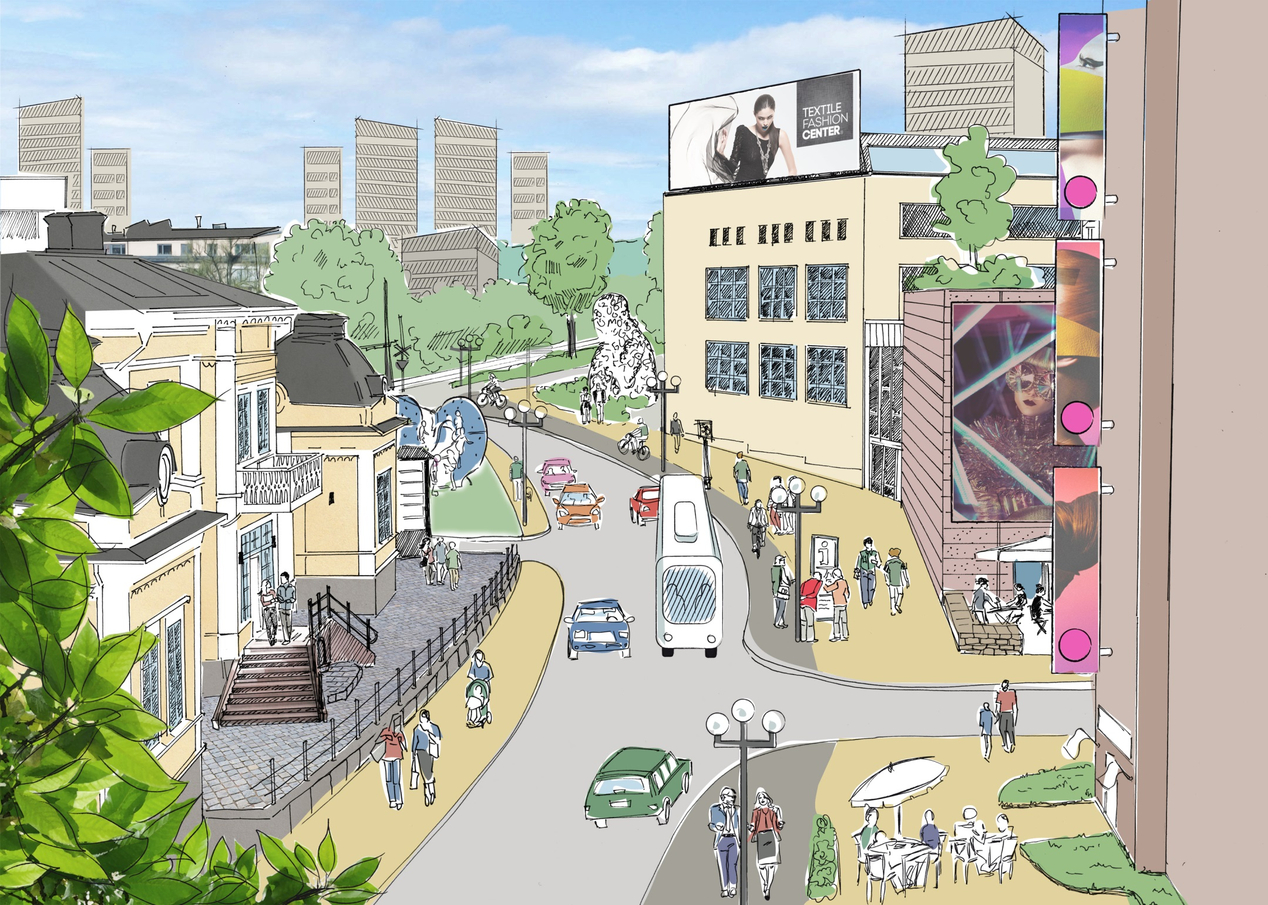

Slide 22
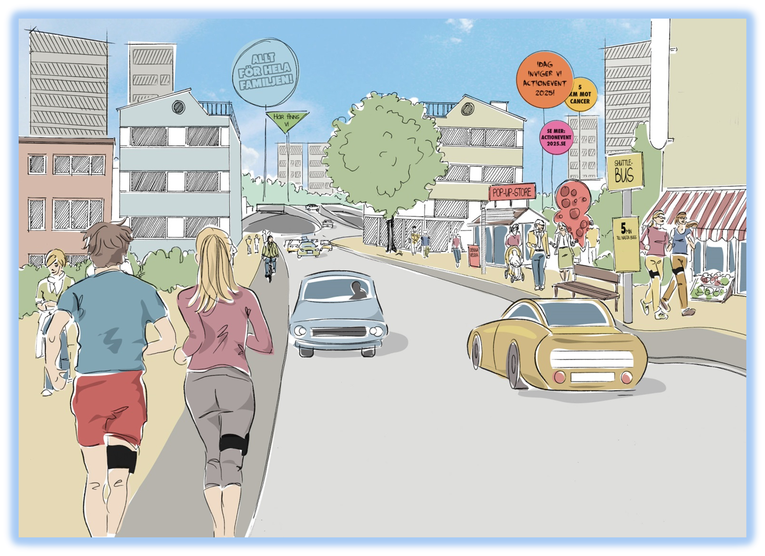

Slide 24
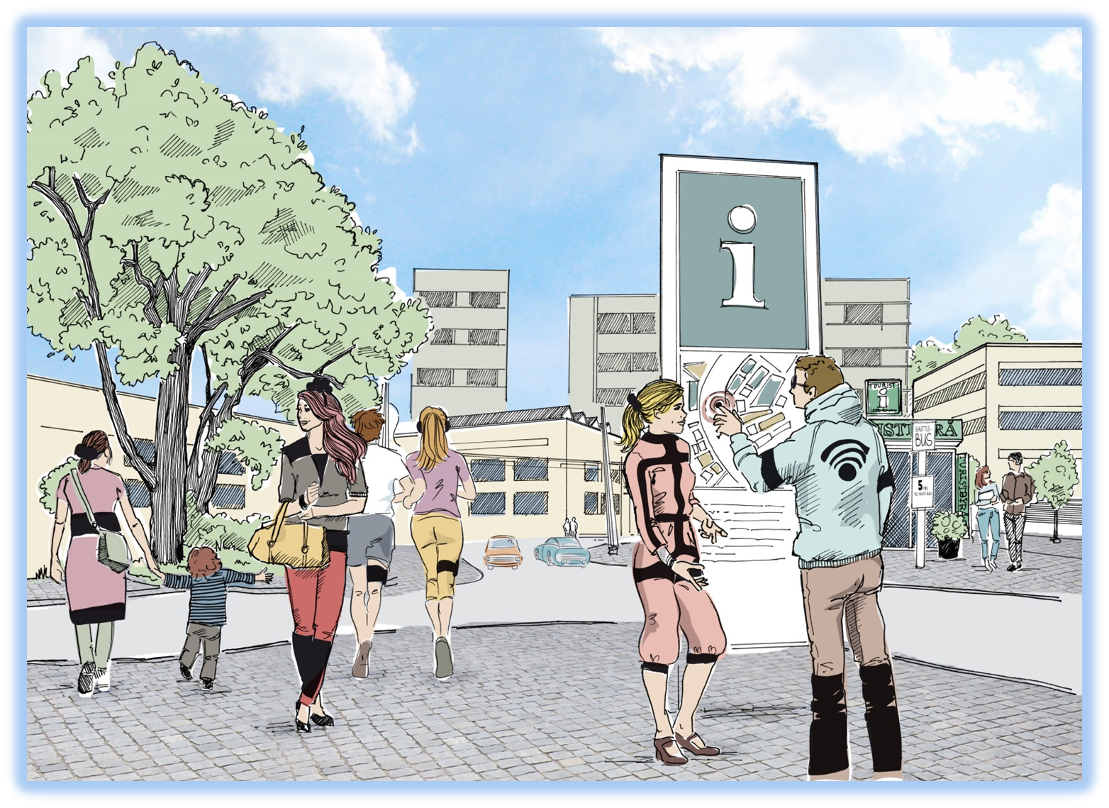

Slide 25
2035

Slide 27
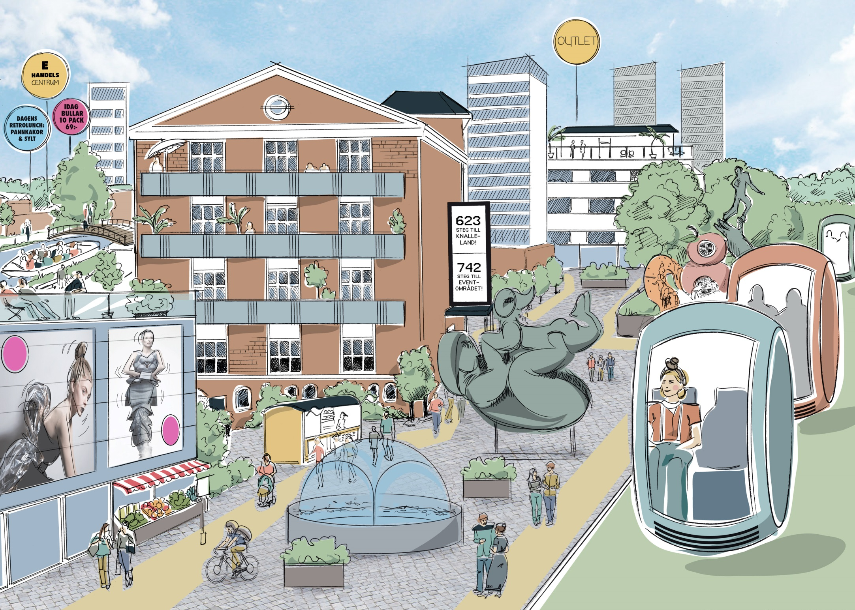

Slide 29
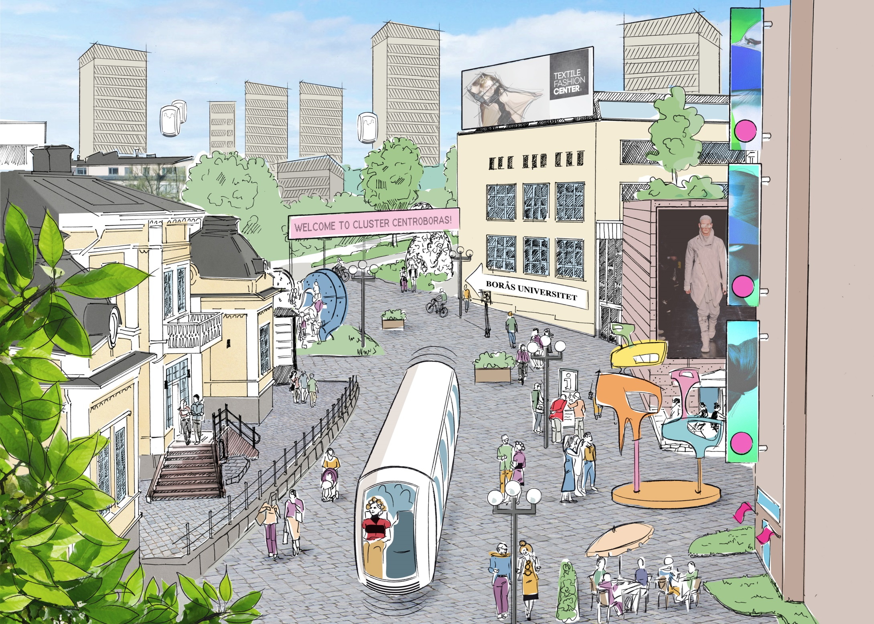

Slide 31
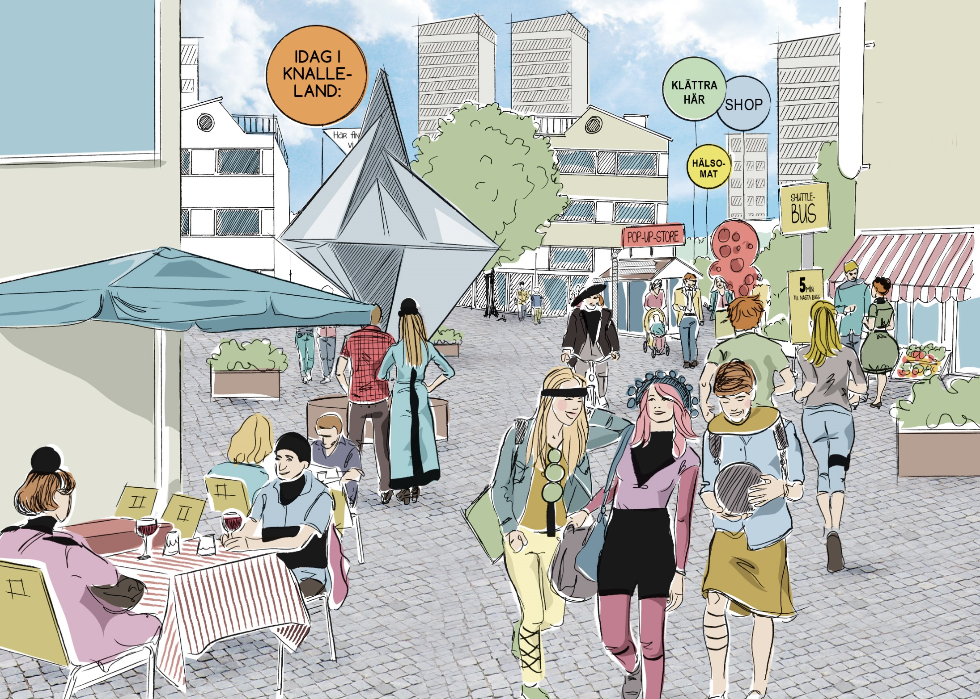

Slide 33
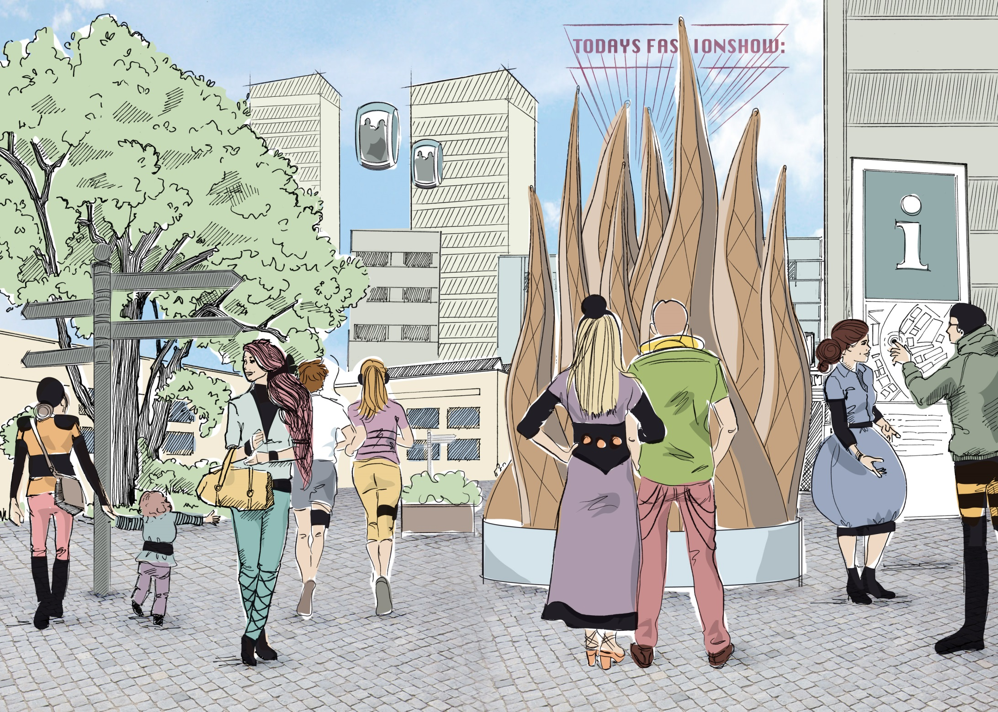

Slide 34
Tack för att ni tittat & lyssnat!
Vi som arbetat tillsammans är
Erica Unosson BoråsBorås TME AB
Jonas Andersson – Högskolan Borås
Bo Edvinsson – Stadsporten
Christer Södeliden – CA Fastigheter
Catrin Ljung – Borås Tidning
Bengt Himmelmann – Stadskansliet
Per-Olof Höög – Borås Kommunfullmäktige (S)
Maj-Britt Eckerström – Borås Kommunfullmäktige (C)
Gunnar Isacson – Tekniska Förvaltningen
Thomas Englund – ICA City
Håkan Ahlin – ICA City
Sarah James Larsson – Storegården
Fredrik Ljungqvist – Borås Kuriren
Mia Landin – Svenska Stadshotell

